Slide 1
Проект «Пешком по Африканде: ART-МАРШРУТ»
Организация: Территориальное общественное самоуправление «Африканда»
Территория реализации: город Полярные Зори с подведомственной территорией Мурманской области
Цель проекта: повышение качества жизни жителей посёлка Африканда Мурманской области через новые возможности для творческого роста и участие в развитии городской среды.
Задачи проекта:
1. Создание новых зон культурного отдыха: Сквера Искусств и пешеходного ART-МАРШРУТА по посёлку, включающего выставки под открытым небом с художественными работами жителей посёлка.
2. Проведение Семейного фестиваля-прогулки «АФРИКАНДА-ФЕСТ» для привлечения внимания местных жителей к новым творческим возможностям.

Slide 2
Проект «Пешком по Африканде: ART-МАРШРУТ»
Описание проекта
Проект «Пешком по Африканде: ART-МАРШРУТ» - это проект, который поменял восприятие жителей на свой посёлок,
изменил его визуальный облик, показал, что родная Африканда может быть не депрессивной полузаброшенной
территорией, а местом для реализации творческих сил, которое сами жители могут сделать ярче и интереснее.
В рамках проекта были построены новые культурные объекты в посёлке: Сквер Искусств и ART-МАРШРУТ. Это две
взаимосвязанные «точки притяжения»: Сквер Искусств, как новое «место силы», постоянно действующая неформальная
творческая площадка, и АRT-МАРШРУТ как репрезентация творческой активности жителей в городской среде.
Ярким событием проекта стало проведение Семейного фестиваля-прогулки «АФРИКАНДА-ФЕСТ», который состоял из
нескольких мероприятий и проходил во всём посёлке:
- Открытие новых культурных объектов –АРТ-МАРШРУТа и Сквера Искусств;
- Концерт, подготовленный участниками творческих коллективов Детской школы искусств, Дома культуры, детского сада и
школы посёлка Африканда;
- Презентация фотовыставки жительницы посёлка Миранды Малюгиной «Африканда – это навсегда!»;
- Работа творческих площадок.
Количество участников и посетителей всех мероприятий проекта составило 350 человек.
Благодаря реализации проекта, Сквер Искусств и ART-МАРШРУТ стали привлекательным местом культурного отдыха
населения посёлка и проведения мероприятий учреждениями социальной сферы, а проведённый Семейный фестиваль
показал, что в нашем посёлке много талантливых семей, готовых делиться своим творчеством.
Данный проект вдохнул новую жизнь нашего маленького заполярного посёлка. И в этом году наш фестиваль будет снова
проведён осенью 2021 года с обновлённым названием Семейный фестиваль «АФРИКАНДА-ФЕСТ. ПРАЗДНИК УРОЖАЯ» на
средства гранта Общественного совета ГК «Росатом».

Slide 3
Проект «Пешком по Африканде: ART-МАРШРУТ».
1 этап проекта
строительство создание
Сквера Искусств ART- МАРШРУТА
результаты
зелёные зоны - установлены металлические
сцена стенды, наполненные
пешие тропы творческими работами
пленэрная площадка жителей посёлка
Дерево Желаний
альпийская горка

Slide 4
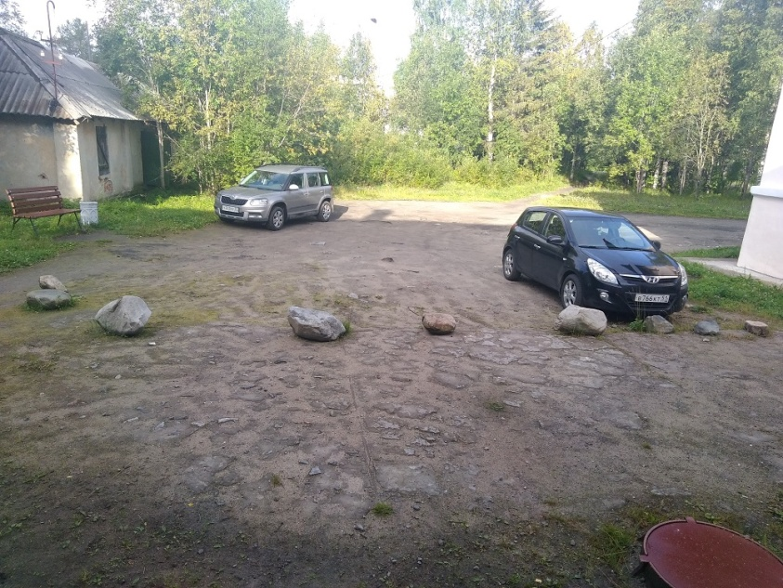
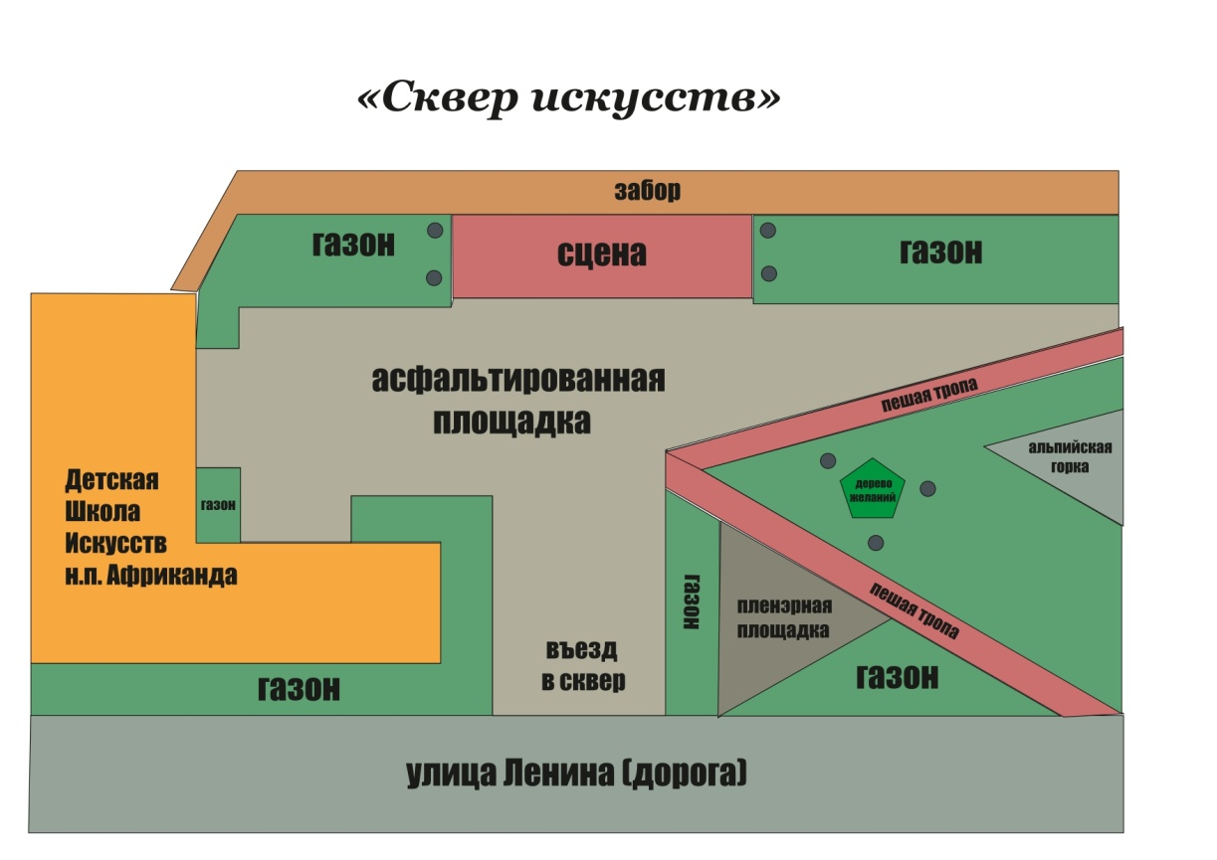
Проект «Пешком по Африканде: ART-МАРШРУТ». 1 этап.
БЫЛО
СТАЛО

Slide 5
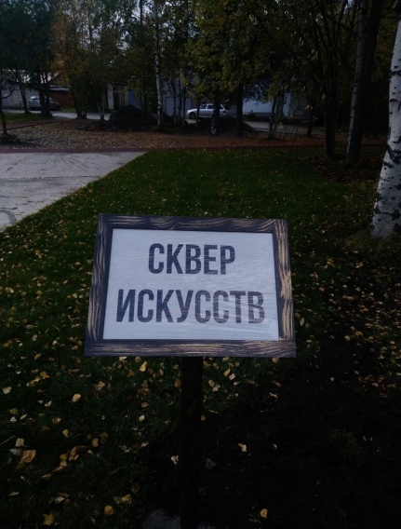
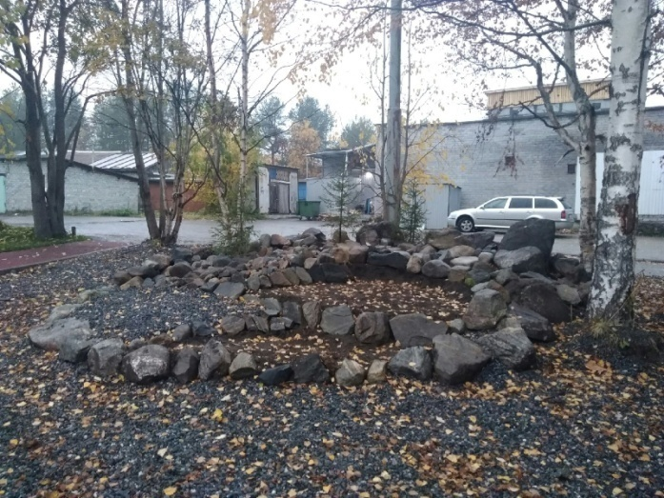
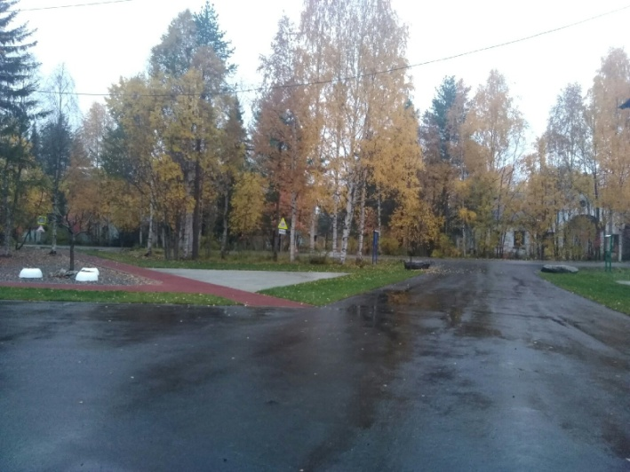
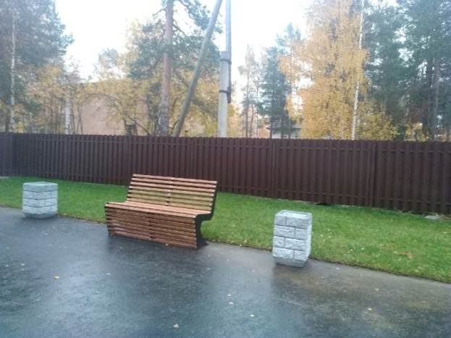
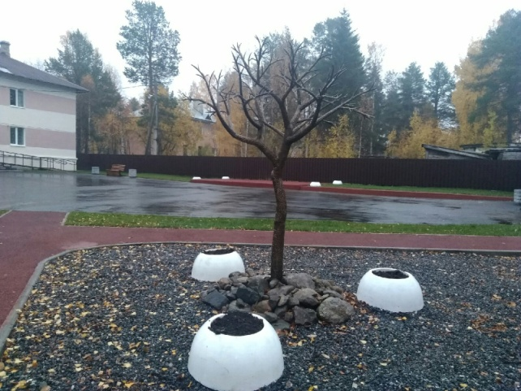
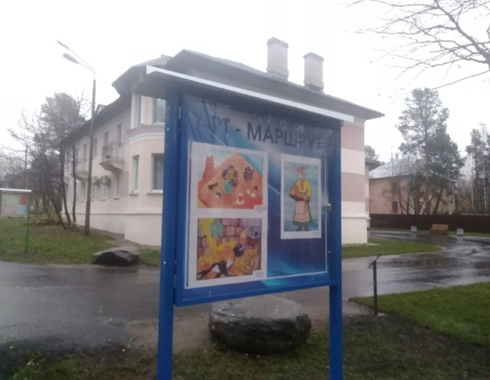
Проект «Пешком по Африканде: ART-МАРШРУТ». 1 этап.

Slide 6
Проект «Пешком по Африканде: ART-МАРШРУТ».
2 этап проекта
проведение
Семейного фестиваля-прогулки
АФРИКАНДА-ФЕСТ
Мероприятия:
открытие культурных объектов (ART-МАРШРУТа и Сквера Искусств);
концерт, подготовленный творческими коллективами ДШИ, ДК, детского сада,
школой;
работа креативных пространств (СемьЯ «Акварель», СемьЯ «Театр», СемьЯ
«Гербарий», СемьЯ Портрет, СемьЯ «Нот», СемьЯ «Самовар»);
открытие фотовыставки жительницы посёлка Миранды Малюгиной
«Африканда – это навсегда!».

Slide 7
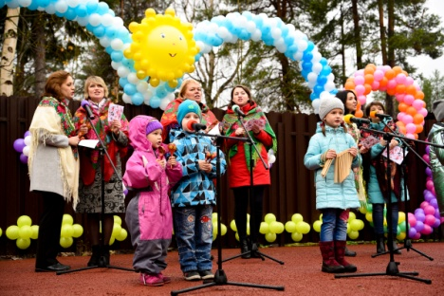
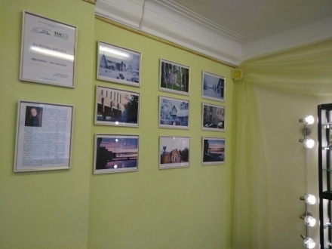
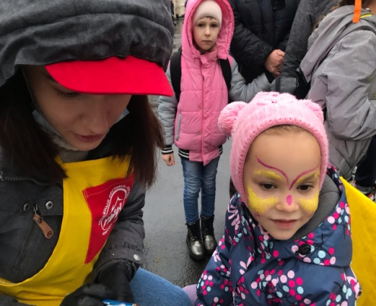
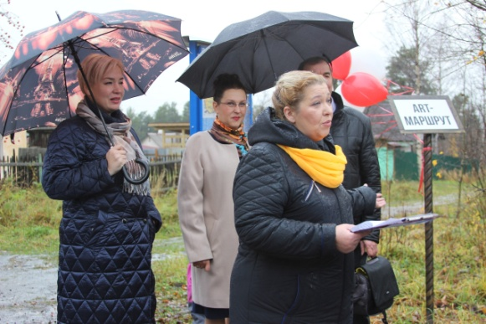
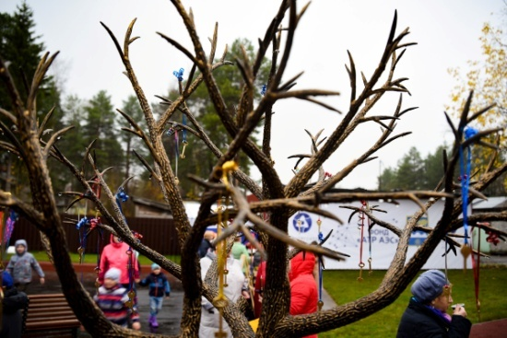
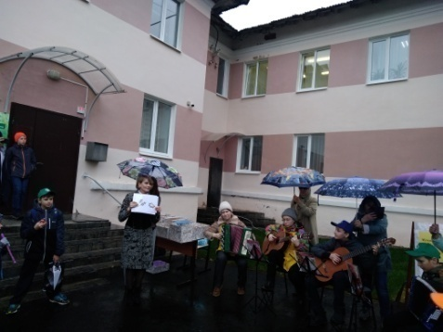
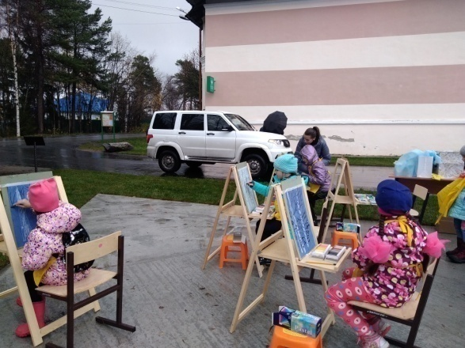
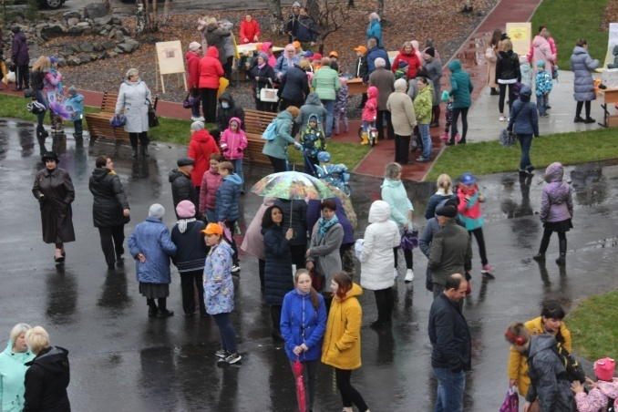
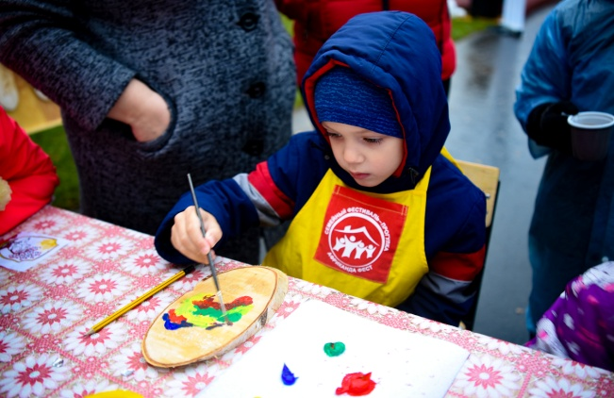
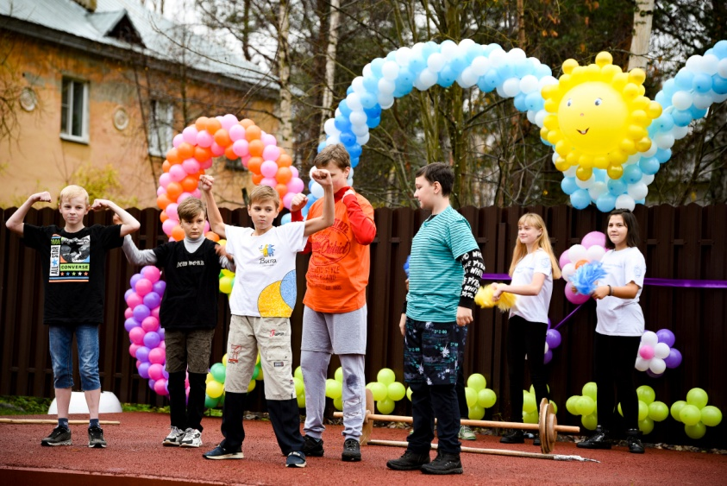
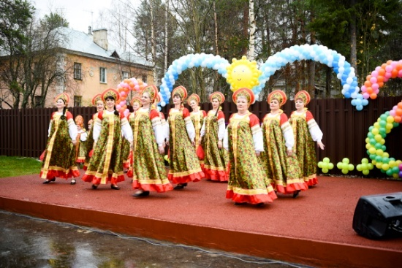
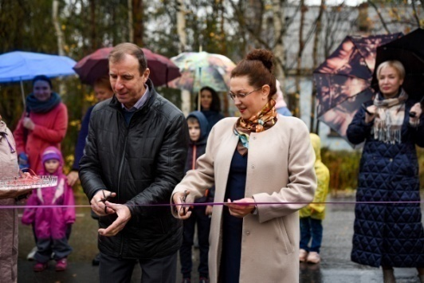
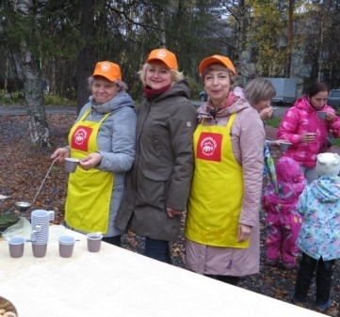
Проект «Пешком по Африканде: ART-МАРШРУТ». 2 этап

Slide 8
Проект «Пешком по Африканде: ART-МАРШРУТ».
Количественные результаты:
созданы новые культурные объекты – 2 ед.;
количество привлечённых партнёров по реализации проекта – 11 ед.;
количество мероприятий, проведённых в рамках проекта – 3 ед.;
количество постеров с изображением творческих работ жителей – 65 ед.;
количество участников и посетителей мероприятий проекта – 350 чел.;
количество публикаций/видеоматериалов о проекте – 67 ед.
Качественные результаты:
повышение уровня социальной успешности участников проекта через
творческую самореализацию;
- изменение внешнего облика посёлка;
повышение уровня общей культуры и качества жизни населения
посёлка;
- вклад в формирование нового позитивного имиджа Африканды.

Slide 9
Проект «Пешком по Африканде: ART-МАРШРУТ».
Финансовые показатели и ресурсное обеспечение (дальнейшее развитие проекта):
Дальнейшее развитие мы видим в следующем:
установка в Сквере Искусств освещения и арт-объектов;
проведение ежегодного Семейного фестиваля-прогулки;
работа непрерывных выставок на ART-МАРШРУТЕ.
Финансирование планируется осуществляться за счёт средств
грантов, бюджетных учреждений и индивидуальных
предпринимателей.

Slide 10
Проект «Пешком по Африканде: ART-МАРШРУТ».
Состав команды:
Саенкова О.В. – руководитель проекта, председатель ТОС «Африканда», директор ДШИ н.п. Африканда (организационная, информационная и финансовая поддержка всего проекта);
Катюха М.С., зам директора ДК н.п. Африканда (открытие культурных объектов, проведение Семейного фестиваля-прогулки, курирование креативных площадок, волонтёры, финансовая поддержка проекта);
Курочкина С.П., заведующий Детским садом № 2 н.п. Африканда (курирование креативных площадок, финансовая поддержка проекта);
Шевченко Т.А., директор ООШ № 1 н.п. Африканда (курирование креативных площадок, финансовая поддержка проекта).

